Slide 1
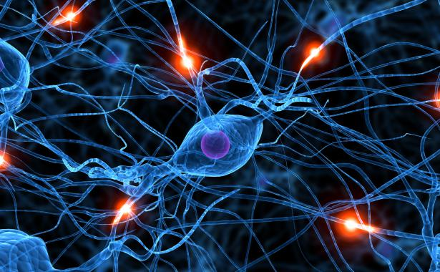
Amyotrophe Lateralsklerose
(ALS)

Slide 2
Inhaltsverzeichnis
1 Definition
2 Symptome
2.1 Krankheitsbeginn
2.2 Weiterer Verlauf
3 Häufigkeit und Vorkommen
4 Ursache
5 Risikofaktoren
6 Behandlung
6.1 Symptomatische Therapie
7 Video

Slide 3
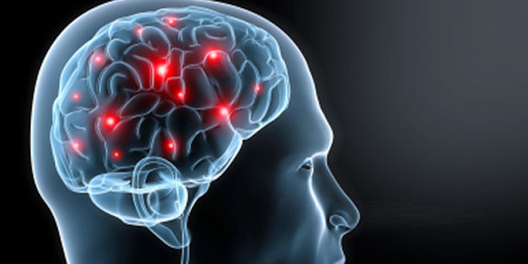
Definition
Amyotrophe Lateralsklerose (ALS)
ist eine schwere neurologische Erkrankung,
die Muskelschwäche, Behinderung und schließlich zum Tod führt.

Slide 4
Symptome
Krankheitsbeginn
  verschiedenste Formen
  Oft zeigen sich zuerst „Ungeschicklichkeiten“,
  z.b wie etwa Stolpern/Hinfallen
  Probleme beim halten von Schreibegräten oder anderen Dingen
  schmerzlose Lähmungen von Armen und/oder Beinen.
  Sprach- und/oder Schluckstörungen
  Der genaue Beginn der Erkrankung lässt sich oftmals nicht mehr nachvollziehen, da die ALS schleichend beginnt.

Slide 5
Symptome
Weiterer Verlauf
  Die Symptome der ALS sind kontinuierlich fortschreitend
  schmerzlose Paresen (Lähmungen)
  spastischen Symptome (Erhöhung der Muskelspannung)
  Faszikulationen (unwillkürliche Zuckungen innerhalb der Muskeln)
  Kraftlosigkeit
  ausgeprägten Spastik (Muskelversteifungen) & Muskelkrämpfen
  Dysphagien (Schluckstörungen) & Dysarthrie (Sprechstörung)
  schlechter zu verstehenden Sprache
  nicht gewolltes Weinen oder Lachen
  Lähmung der Atemmuskulatur

Slide 6
Symptome
Weiterer Verlauf
  Zuletzt gehen alle motorischen Funktionen durch den Zelluntergang verloren.
  mit Ausnahme der o.g. Augenmuskulatur,
  Schließ- und Herzmuskeln.
  Eine Tetraplegie (die vollständige Lähmung der Arme und Beine) ist zu erwarten.

Slide 7
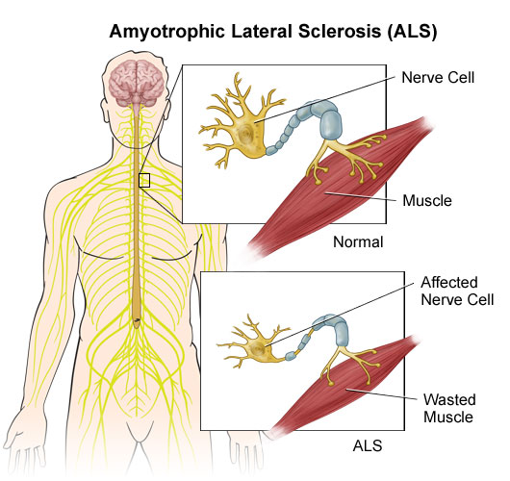

Slide 8
Häufigkeit und Vorkommen
Weltweit ALS tritt in 1 bis 3 Personen pro 100.000.
In der überwiegenden Mehrzahl der Fälle - 90 bis 95 Prozent
Ärzte wissen noch nicht, warum ALS auftritt.
Etwa 5 bis 10 Prozent der ALS-Fälle werden vererbt von ihren Eltern Wenn Sie diese Art der ALS haben, haben Ihre Kinder eine 50:50-Chance für die Entwicklung der Krankheit.

Slide 9
ALS
Die Ursachen
  Die Pathogenese der ALS ist bislang ungeklärt
  Vermutete Ursachen durch …
  -> Glutamat-vermittelte Neuronen Untergang
  -> oxidativer Stress
  -> freien Radikalen Zellschaden
  -> Genetische Faktoren (Bis zu 1 in 10 Fälle von ALS vererbt wird. Aber der Rest scheinen zufällig auftreten)

Slide 10
Risikofaktoren
  Alter: zwischen 40 und 60 Jahren.
  Sex: Vor dem Alter von 65 Jahren, entwickeln etwas mehr Männer als Frauen ALS.
  Rauchen: von Zigaretten scheint das Risiko einer Person von ALS zu fast doppelt so hohes Risiko zu erhöhen
  Blei-Exposition: am Arbeitsplatz in Verbindung mit ALS
  Wehrdienst: Menschen, die im Militär gedient haben, haben ein höheres Risiko an ALS zu erkranken
Alter
Sex
Rauchen
Blei-Exposition
Wehrdienst.
Vererbung

Slide 11
Behandlungen zur Linderung
Medikamente gegen
Symptomatische Therapie
Muskelkrämpfe
Verstopfung
Fatigue
Übermäßiger Speichelfluss
Übermäßiger Schleim
Schmerz
Depression
Muskelkrämpfe
Schluckstörung
Speichelfluss
Sprechstörung und Kommunikation
Pathologisches Lachen und Weinen
Atemstörung
Depressionen, Schlafstörungen und Angstzustände

Slide 12

Behandlungen zur Linderung
Behandlungsmöglichkeiten
Die Weitere Behandlung von Patienten mit einer ALS erfolgt im Idealfall in einem interdisziplinären Team aus
Gesundheits- und Krankenpflegern
Orthopäden
Pneumologen und
Neurologen
Palliativmedizinern
Psychologen
Physikalische Therapie (um Ihre kardiovaskuläre Fitness, Muskelkraft und Beweglichkeit so lange wie möglich zu halten)
Logopädie (zu lernen adaptive Techniken, um Ihre Sprache klar verständlich oder erforschen von alternative Methoden der Kommunikation)
Ergotherapie (lernen von Umgang mit Hilfsmitteln z.b. Rollstuhl)

Slide 13

Titel Video

Slide 14
Vielen Dank

